Slide 1


مشروع العربي
الجوع والفقر
الطلاب:ليث/فواز/سيف/فارس

Slide 2
تعريف الفقر
الفقر هو الحالة أو الوضع الذي يحتاج فيه الفرد أو المجتمع إلى الموارد الماليّة

Slide 3
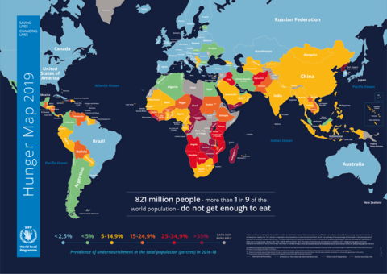

Slide 4
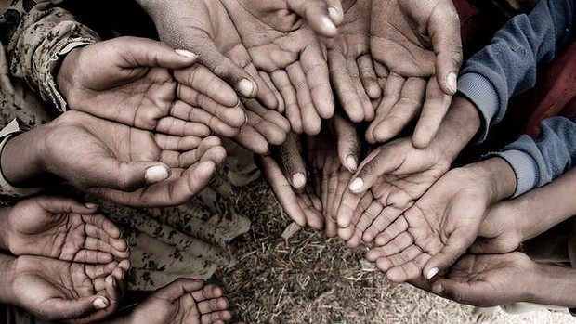
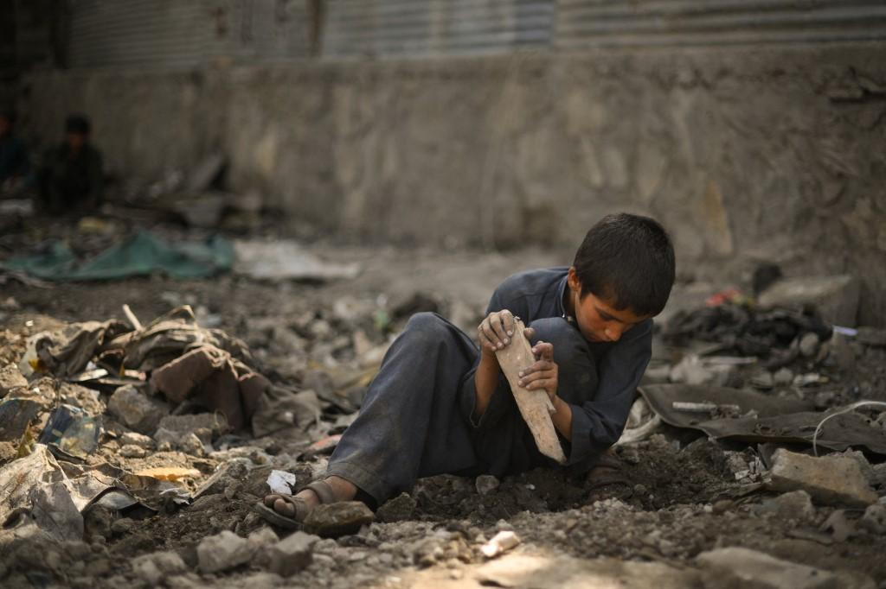

Slide 5
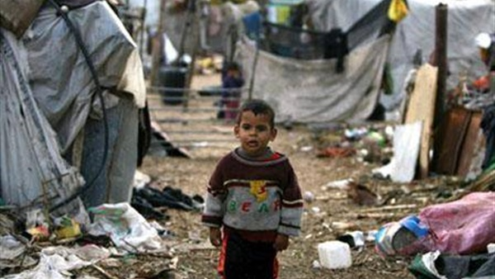
اسباب الجوع و الفقر
أسباب الفقر
نقص الغذاء وسوء التغذية
الأمراض وصعوبة الحصول على الخدمات الطبية
السكن والخدمات غير الملائمة
التعليم المنخفض أو الغائب
المشاكل الأسرية والاجتماعية
العنف والإجرام

Slide 6
من سلبيات الجوع و الفقر
يمكن تلخيص أثر الفقر على المجتمع بالنقاط التالية:
انتشار الجهل وتراجع المستوى التعليمي بسبب ارتفاع نسب التسرب المدرسي في الأسر الفقيرة. انتشار الأمراض والأوبئة نتيجة قلة موارد الفقير وعدم قدرته على تلقي العلاج والاستشارات الطبية. انتشار العنف والجريمة مع لجوء بعض الأفراد إلى تعويض قلة الموارد لديهم بطرق غير مشروعة.

Slide 7
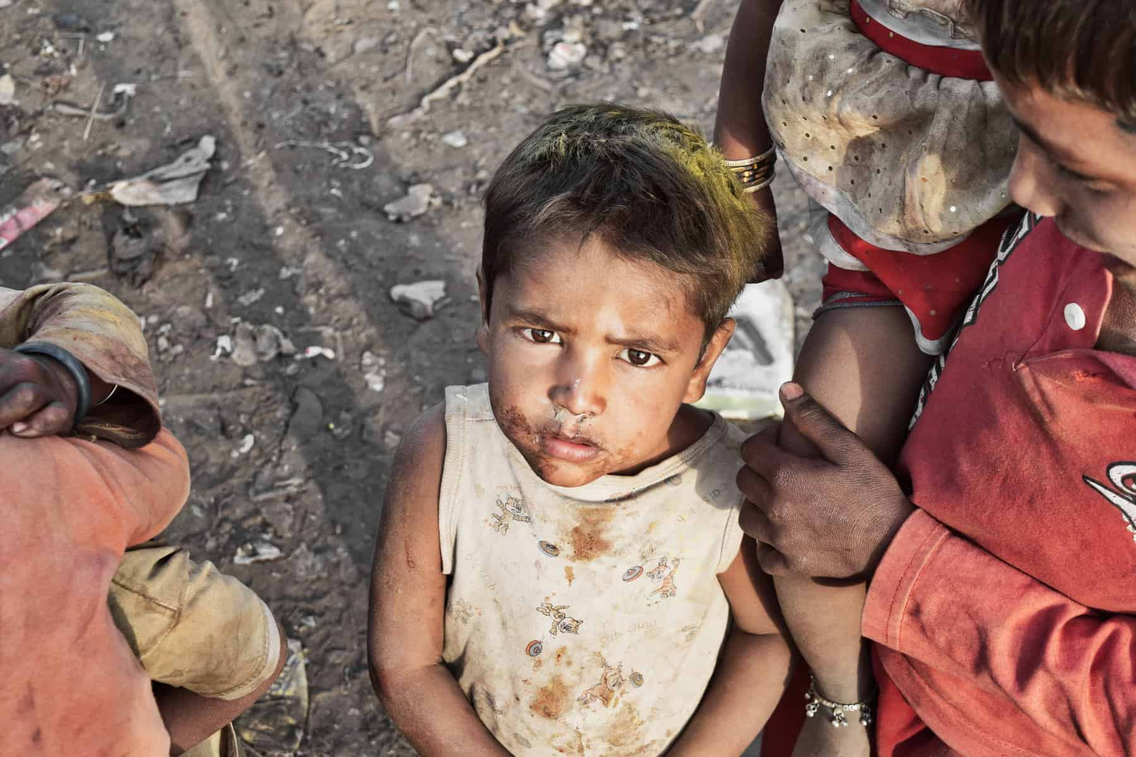
الجوع والفقر في الدول العربية
تعيش الدول العربية أوضاعا اقتصادية ومعيشية صعبة، وأصبحت شعوب المنطقة تعاني في معظمها من الجوع والفقر
ارتفعت الجوع في العالم العربي بأكثر من 90% في غضون 20 عاما

Slide 8
https://news.un.org/ar/story/2021/12/1089882#:~:text=%D9%88%D9%8A%D8%A8%D9%8A%D9%91%D9%86%20%D8%A7%D9%84%D8%AA%D9%82%D8%B1%D9%8A%D8%B1%20%D8%A7%D9%84%D8%B5%D8%A7%D8%AF%D8%B1%20%D8%A7%D9%84%D9%8A%D9%88%D9%85%20%D8%A8%D8%B9%D9%86%D9%88%D8%A7%D9%86,%D9%81%D9%8A%20%D8%A7%D9%84%D9%85%D8%A7%D8%A6%D8%A9%20%D9%85%D9%86%D8%B0%20%D8%B9%D8%A7%D9%85%202000.
https://mawdoo3.com/%D9%85%D8%A7_%D9%87%D9%88_%D8%A7%D9%84%D9%81%D9%82%D8%B1
https://news.un.org/ar/story/2021/12/1089882
https://www.ohchr.org/ar/topic/poverty-right-food-and-social-protection

Slide 9

شكرا لاستماعكم

